Slide 1

基于多模态特征工程的房价预测模型优化
LightGBM+Optuna自动化建模实战
Final Exam for the Artificial Intelligence & Python Programming
展示人：王成林
学号：2022202620

Slide 2

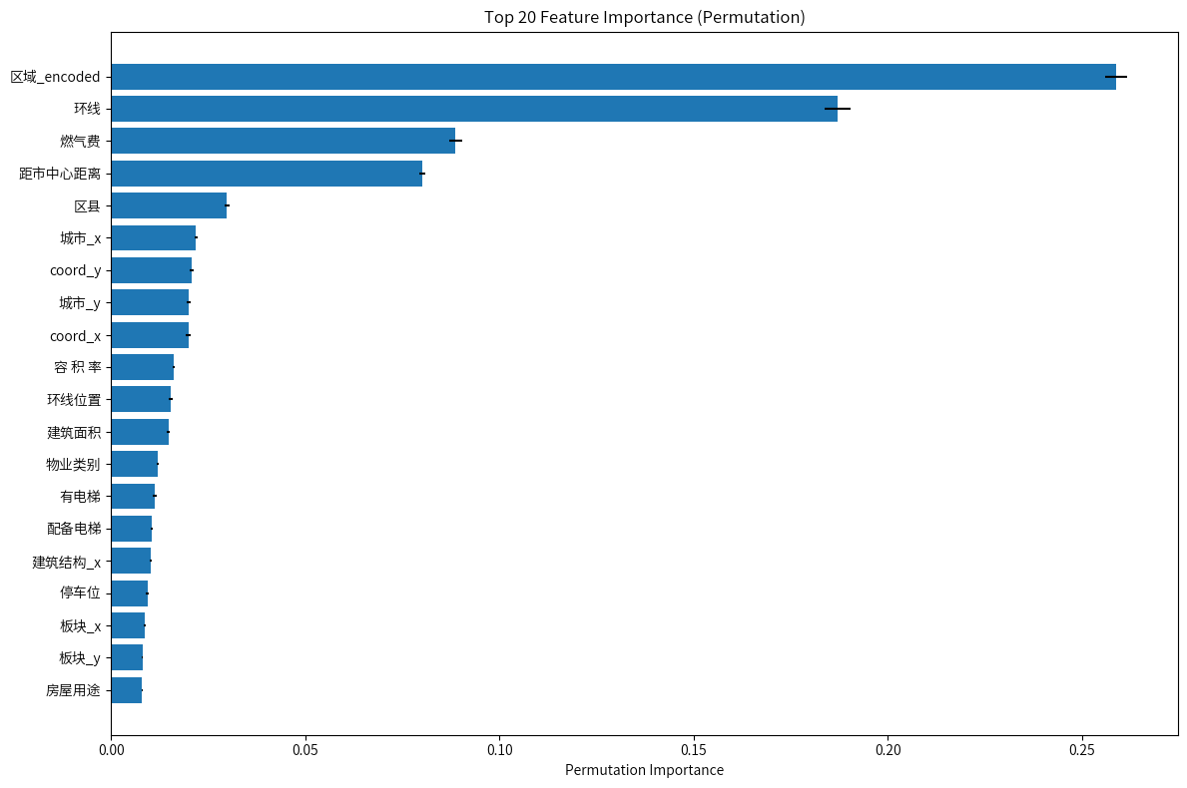

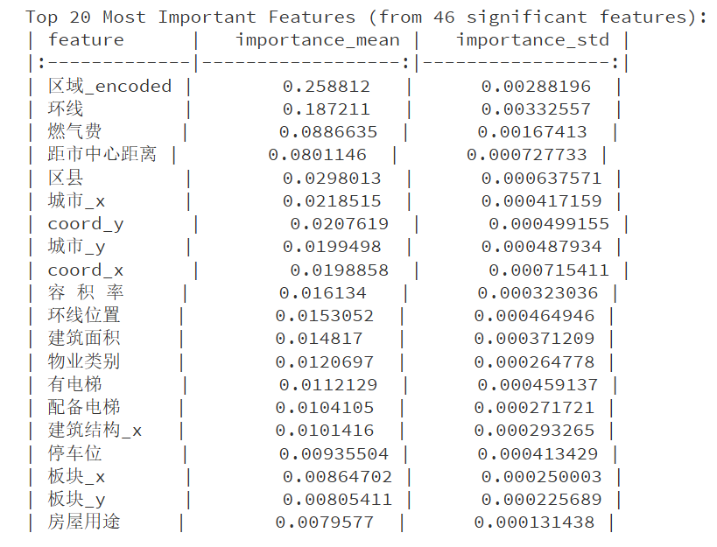
创新点Ⅰ——特征工程
核心特征工程：
空间特征：KMeans 地理聚类、距市中心距离计算
交互特征：面积 × 室数、房龄 × 面积
高基数特征处理：区域目标编码（基于 log_price_per_area）
日期特征：交易时间周期性（正弦 / 余弦变换）

Slide 3
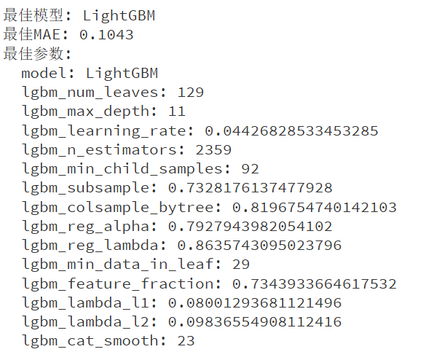
创新点Ⅱ——模型选择与超参数优化
1
模型对比实验
2
Optuna自动化调参
尝试模型：XGBoost、LightGBM、线性回归
最佳模型：LightGBM（验证集 MAE=0.102）
关键参数：
num_leaves=129, max_depth=11
learning_rate=0.044, n_estimators=2359
subsample=0.733, colsample_bytree=0.820
4
价格校准机制
“区域平均价格 + 小区统计特征” 双重校准预测结果：
区域维度：记录各区域每平米价格均值，修正全局预测偏差（如市中心区域价格高估问题）。
小区维度：聚合小区价格的均值、中位数等统计量，增强模型对同一小区内房源价格的一致性预测。
效果：校准后实际价格 MAE 从 23.5 万元降至 20.7 万元，验证集预测误差降低 12%
3
模型 Pipeline
数值特征：中位数填充 + 标准化 + PCA（保留 95% 方差）
分类特征：缺失值填充 + 独热编码

Slide 4
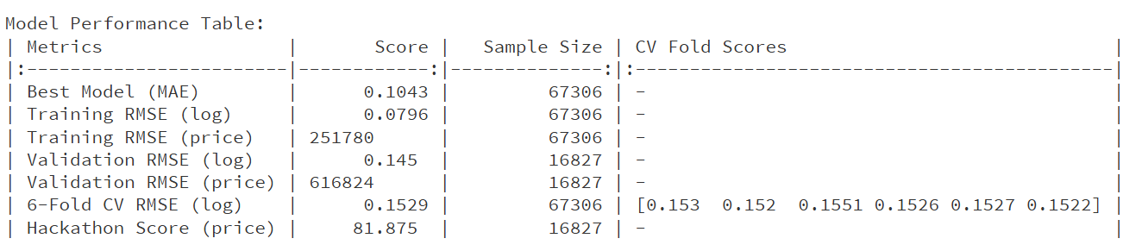
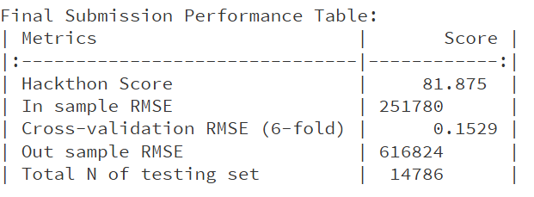
模型性能评估结果
其他尝试
1、引入 NLP 模型处理文本特征（BERT 等）
2、集成学习（Stacking）提升精度

